Slide 1

Site Vitrine Meca’rs – Garage Automobile
Titre Professionnel Développement Web et Web Mobile 2025
Stage : 25/08/2025 – 17/10/2025
Delaval Maÿlis
GRETA CFA Sud-Champagne Troyes
1

Slide 2
Contexte du Projet & Cahier des Charges
Besoins initiaux :
Visibilité régionale et nationale,
Bon référencement,
Site vitrine professionnel, simple d’utilisation.
Solutions apportées :
Thème Wordpress personnalisé,
Création de Custom Post Types,
Utilisation d’Advanced Custom Fields,
SEO optimisé.
2

Slide 3




Développement Front-End
Maquette avec l’utilisation de Figma,
Intégration Statique et Dynamique avec HTML, CSS et JavaScript.
3

Slide 4
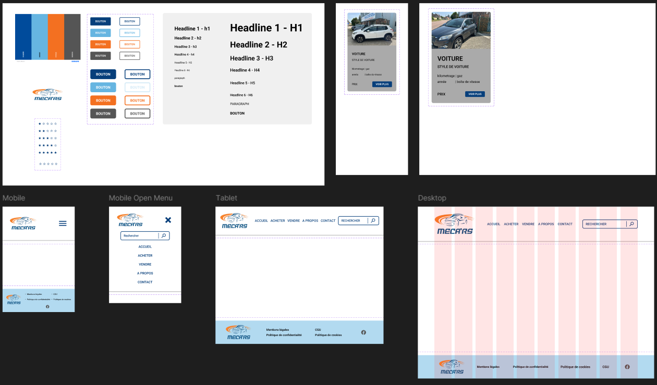
Maquette
Création du Design System :
4
Page 25 - Rapport de Stage

Slide 5
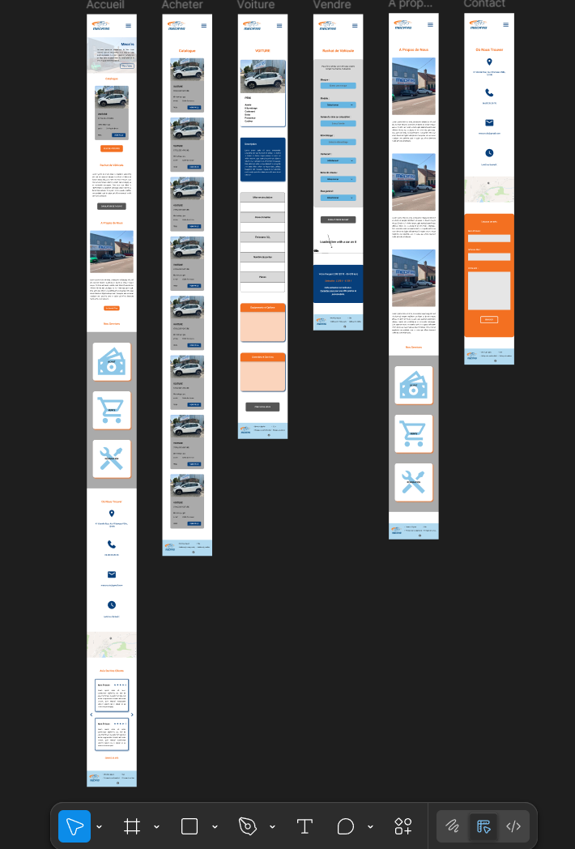
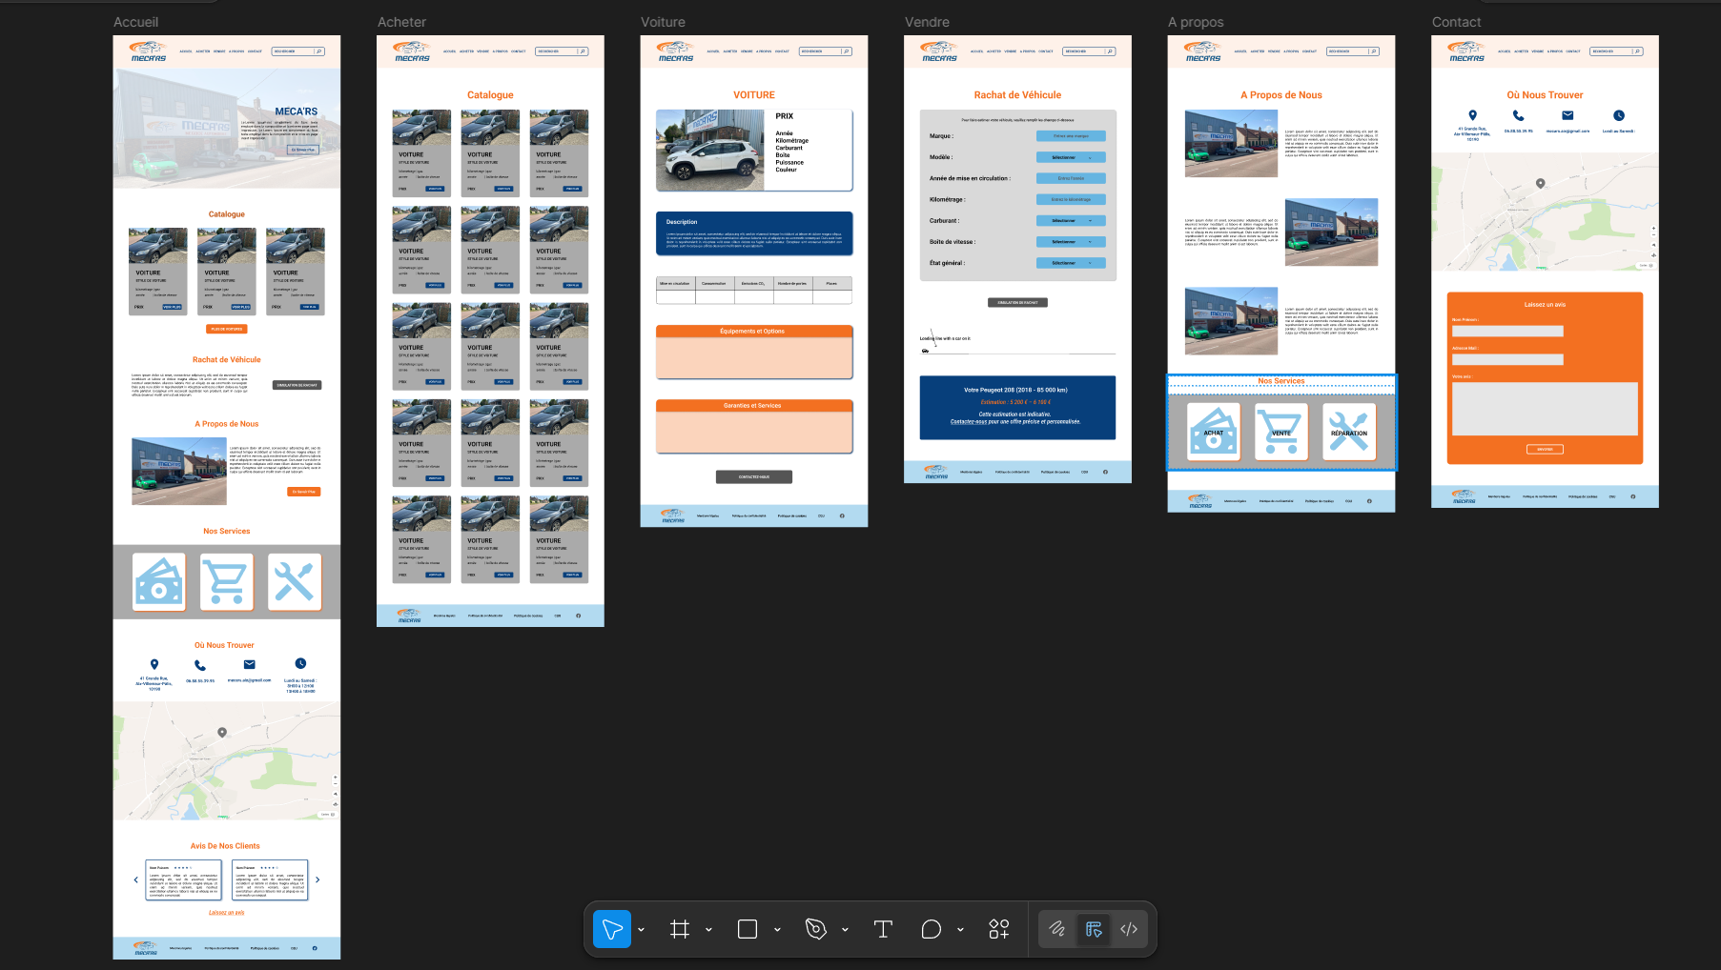
Maquettes Desktop/Tablette/Mobile
5
Page 28 et 30 - Rapport de Stage

Slide 6
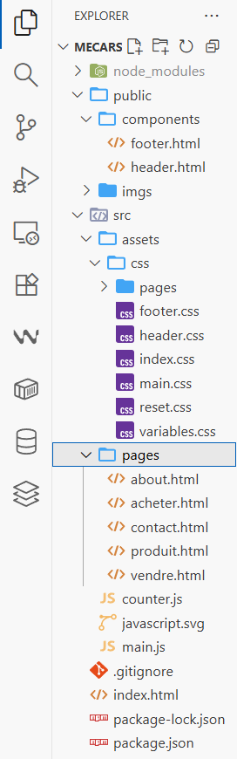
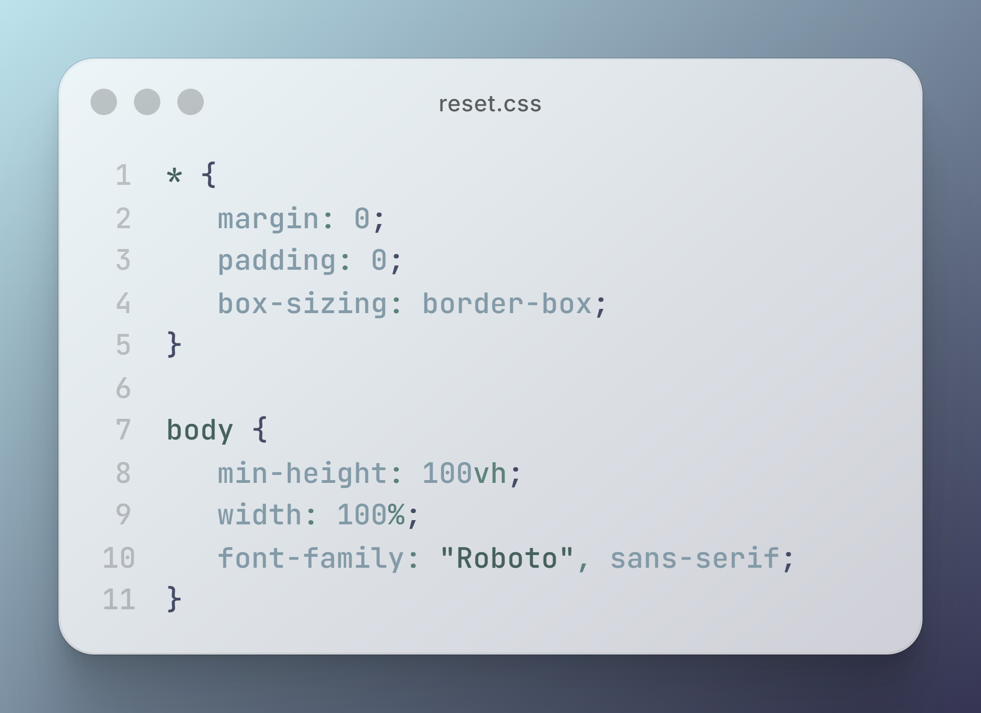
Intégration Statique et Dynamique
HTML/CSS
Hiérarchie du dossier
Création header et footer en composants,
Création de chaque pages en html et en css :
Accueil,
Acheter,
Vendre,
Page Produit,
À Propos,
Contact.
Création d’un fichier reset.css
6

Slide 7
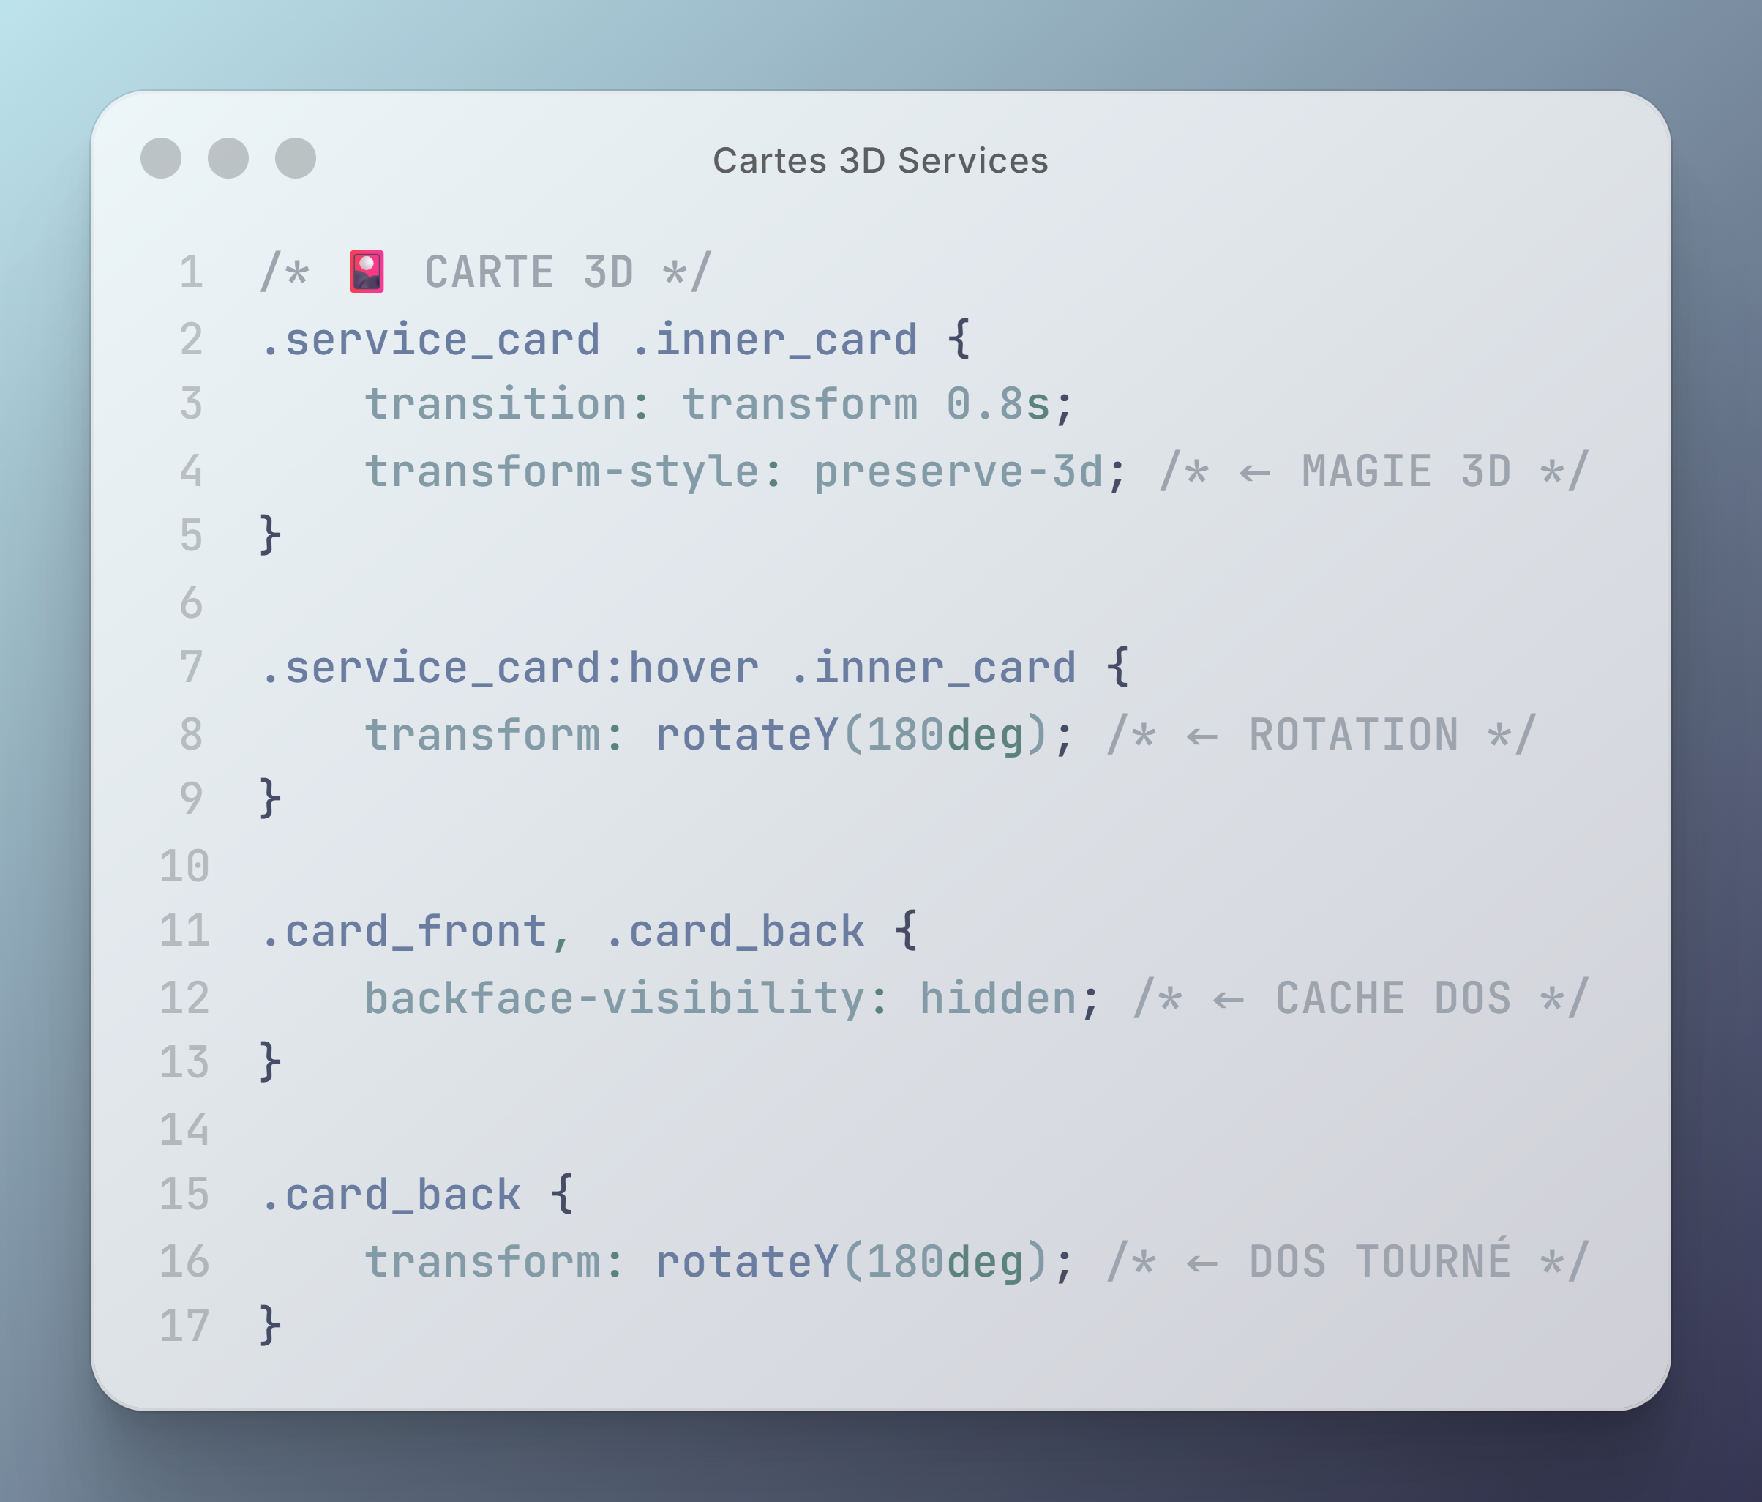
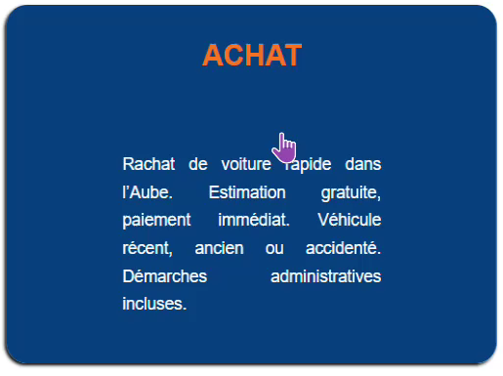
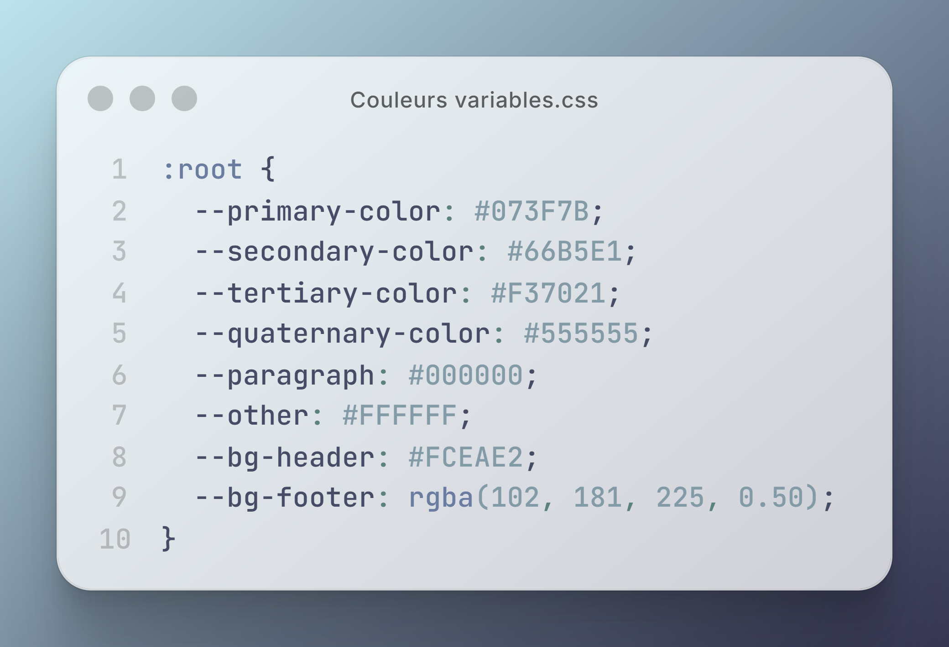

Animation CSS
Carte 3D Section Services
HTML/CSS
Création d’un fichier variables.css pour :
Variables couleurs,
Typographies notées en commentaire avec modifications (page 36 Rapport de Stage).
Animation sur les liens et boutons
7

Slide 8
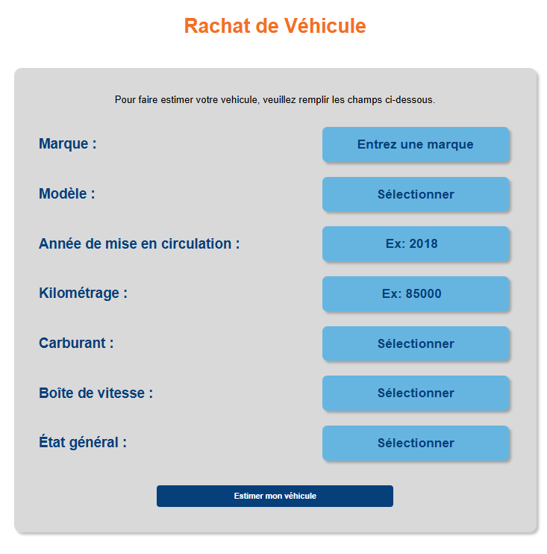
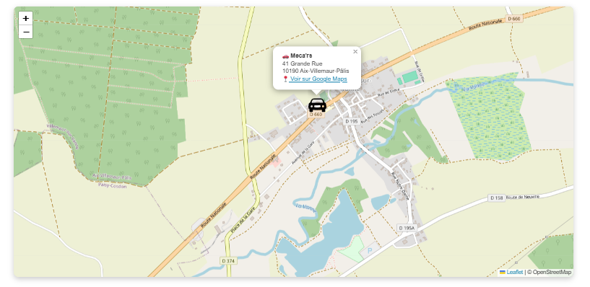
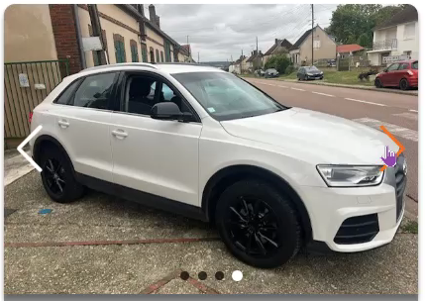
JAVASCRIPT
Carrousels avec l’utilisation de Swiper.js,
Map intéractive sur les pages d’accueil et contact avec l’utilisation de Leaflet.js,
API personnalisée pour le simulateur de rachat de voiture.
8

Slide 9
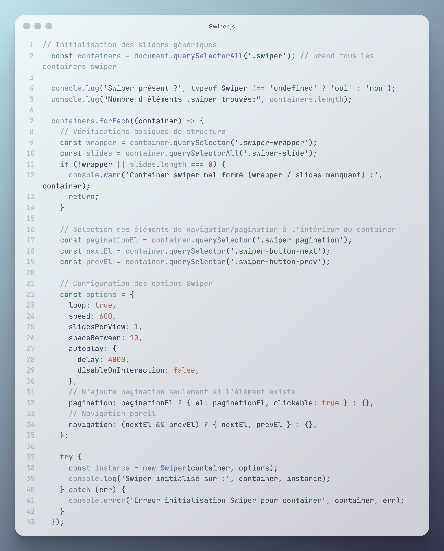
Swiper.js
Choisi pour les carrousels :
performance optimisée,
expérience tactile native,
sans limitation ou coût.
On retrouve les carrousels :
Page d’accueil,
Page acheter avec le catalogue,
Page produit.
Annexe n°1 page 61 – Rapport de Stage
9

Slide 10
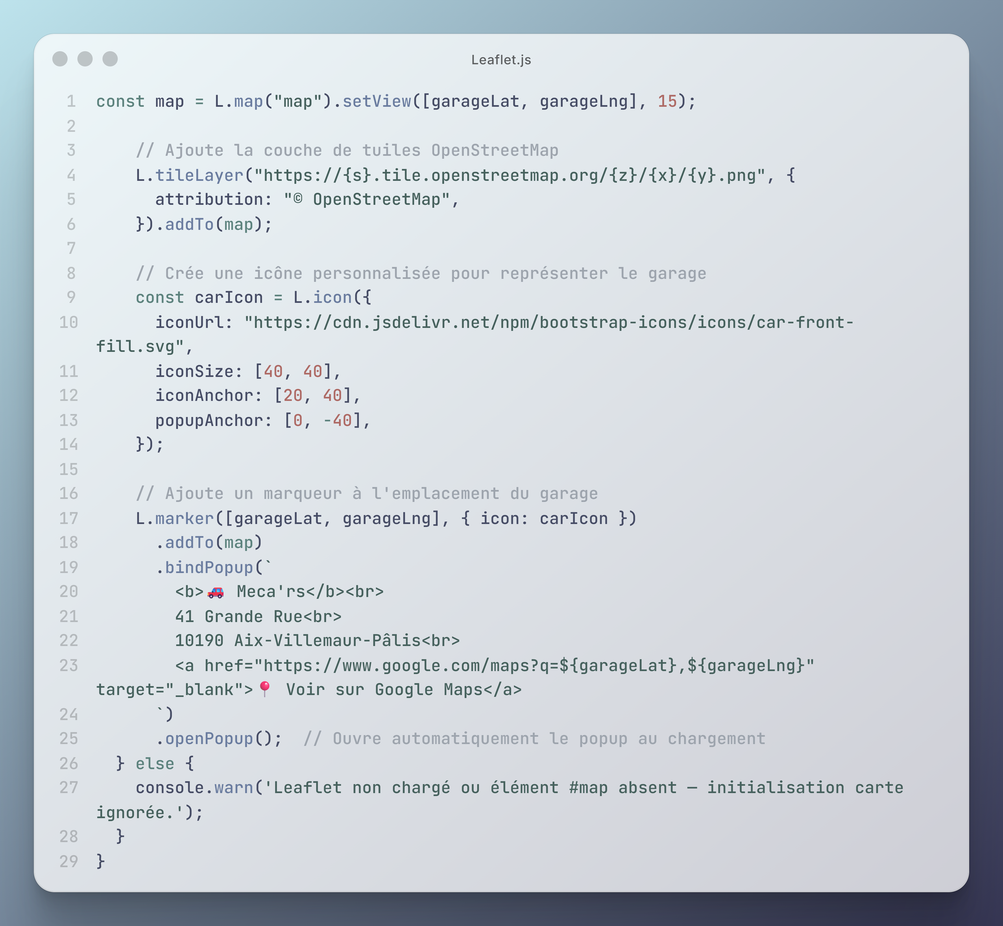
Leaflet.js
Bibliothèque open source :
légère,
performante,
responsive intuitif,
accessibilité.
On retrouve la map intéractive :
Page d’accueil,
Page contact.
Page 39 – Rapport de Stage
10

Slide 11
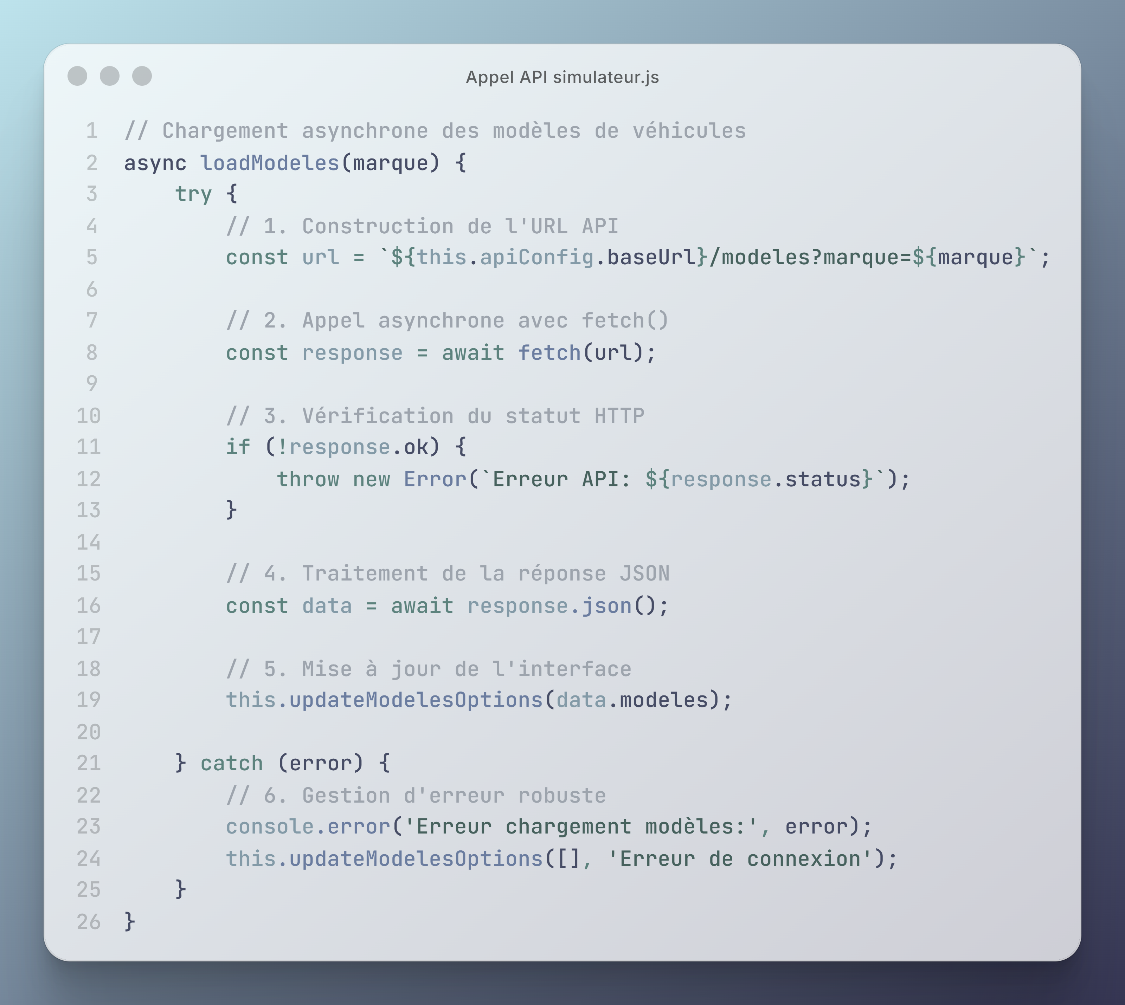
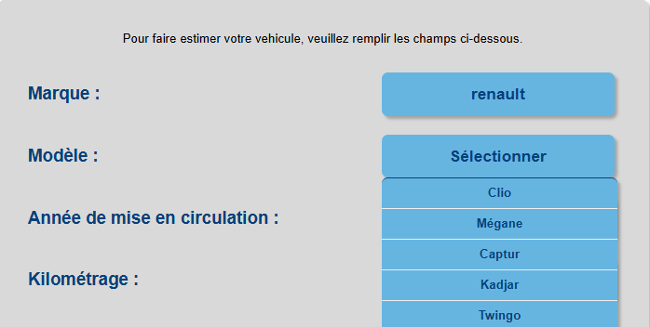
API asynchrone
Simulateur : système de chargement dynamique des modèles de voitures :
Communication API asynchrone,
Gestion moderne des promesses,
Gestion robuste des erreurs,
Feedback utilisateur immédiat,
Données structurées.
11

Slide 12



Développement Back-End
Création du site en local avec LocalWP,
Intégration des fichiers en thème Wordpress personnalisé avec PHP 8,2 (LocalWP),
Création de Custom Post Types avec utilisation de Advanced Custom Fields.
12

Slide 13
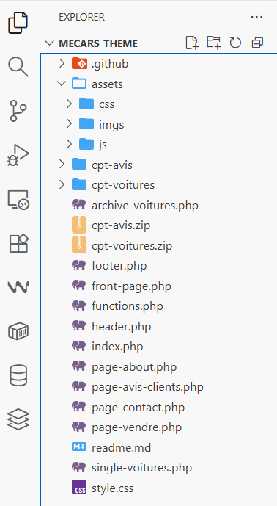
Thème Personnalisé Wordpress
Nouvelle hiérarchie
Changement de tous les fichiers html à des fichiers php,
Fichiers selon la hiérarchie Wordpress :
Accueil -> front-page.php,
Acheter -> archive-voitures.php,
Vendre -> page-vendre.php,
Page Produit –> single-voitures.php,
À Propos -> page-about.php,
Contact -> page-contact.php,
RAJOUT : page-avis-clients.php (afficher les avis et pour que les clients puissent en mettre).
Ajout de functions.php : configuration du thème Wordpress.
13

Slide 14
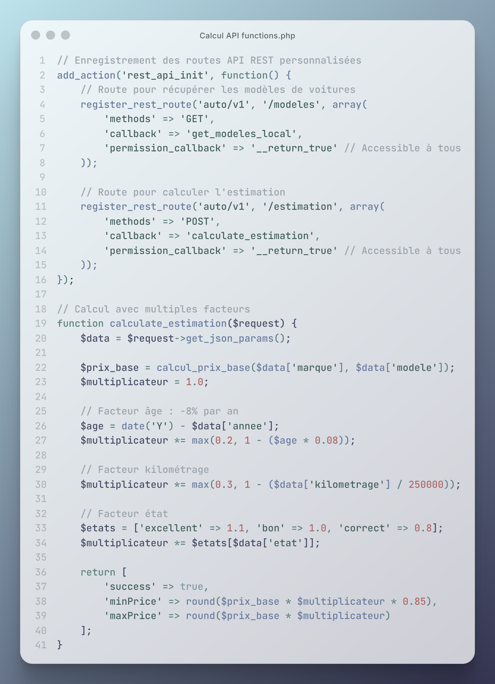
Functions.php
Chargement et gestion des styles et scripts,
Chargement du script pour le simulateur,
Chargement map Leaflet, Swiper pour les carrousels,
Configuration des menus,
Gestion des avis clients,
Notification ajoutée dans l’admin pour les avis en attente avec une pastille,
Appel API avec calcul de l’estimation.
14

Slide 15
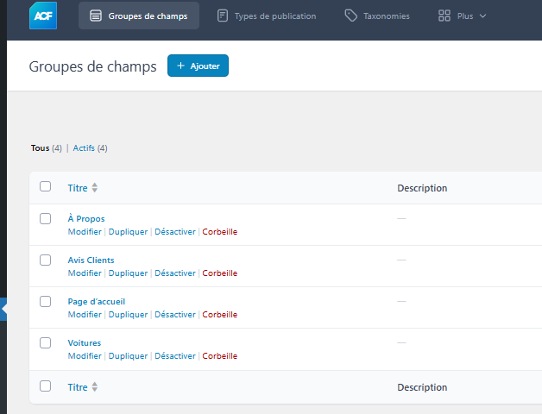
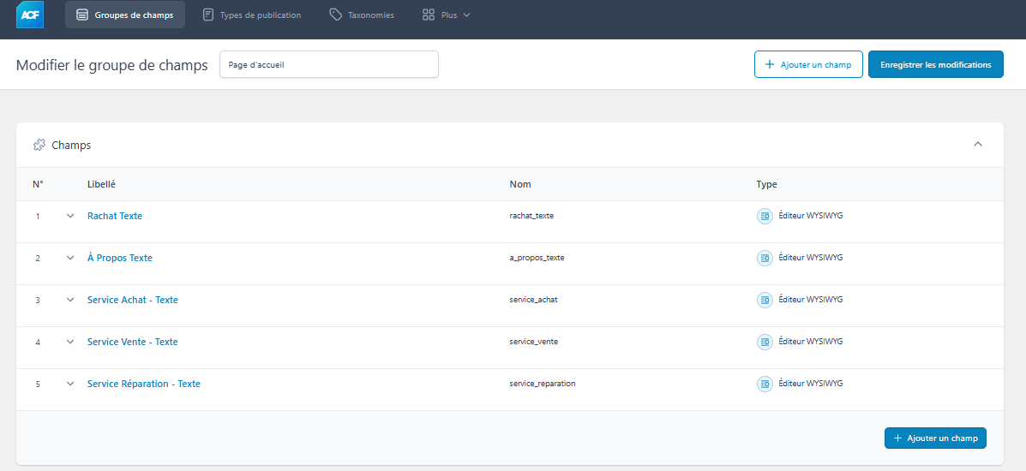
Rendre le contenu dynamique avec Advanced Custom Fields
Donner la possibilité au client de changer les textes et images.
15
Annexe n°2 Page 62 – Rapport de Stage

Slide 16
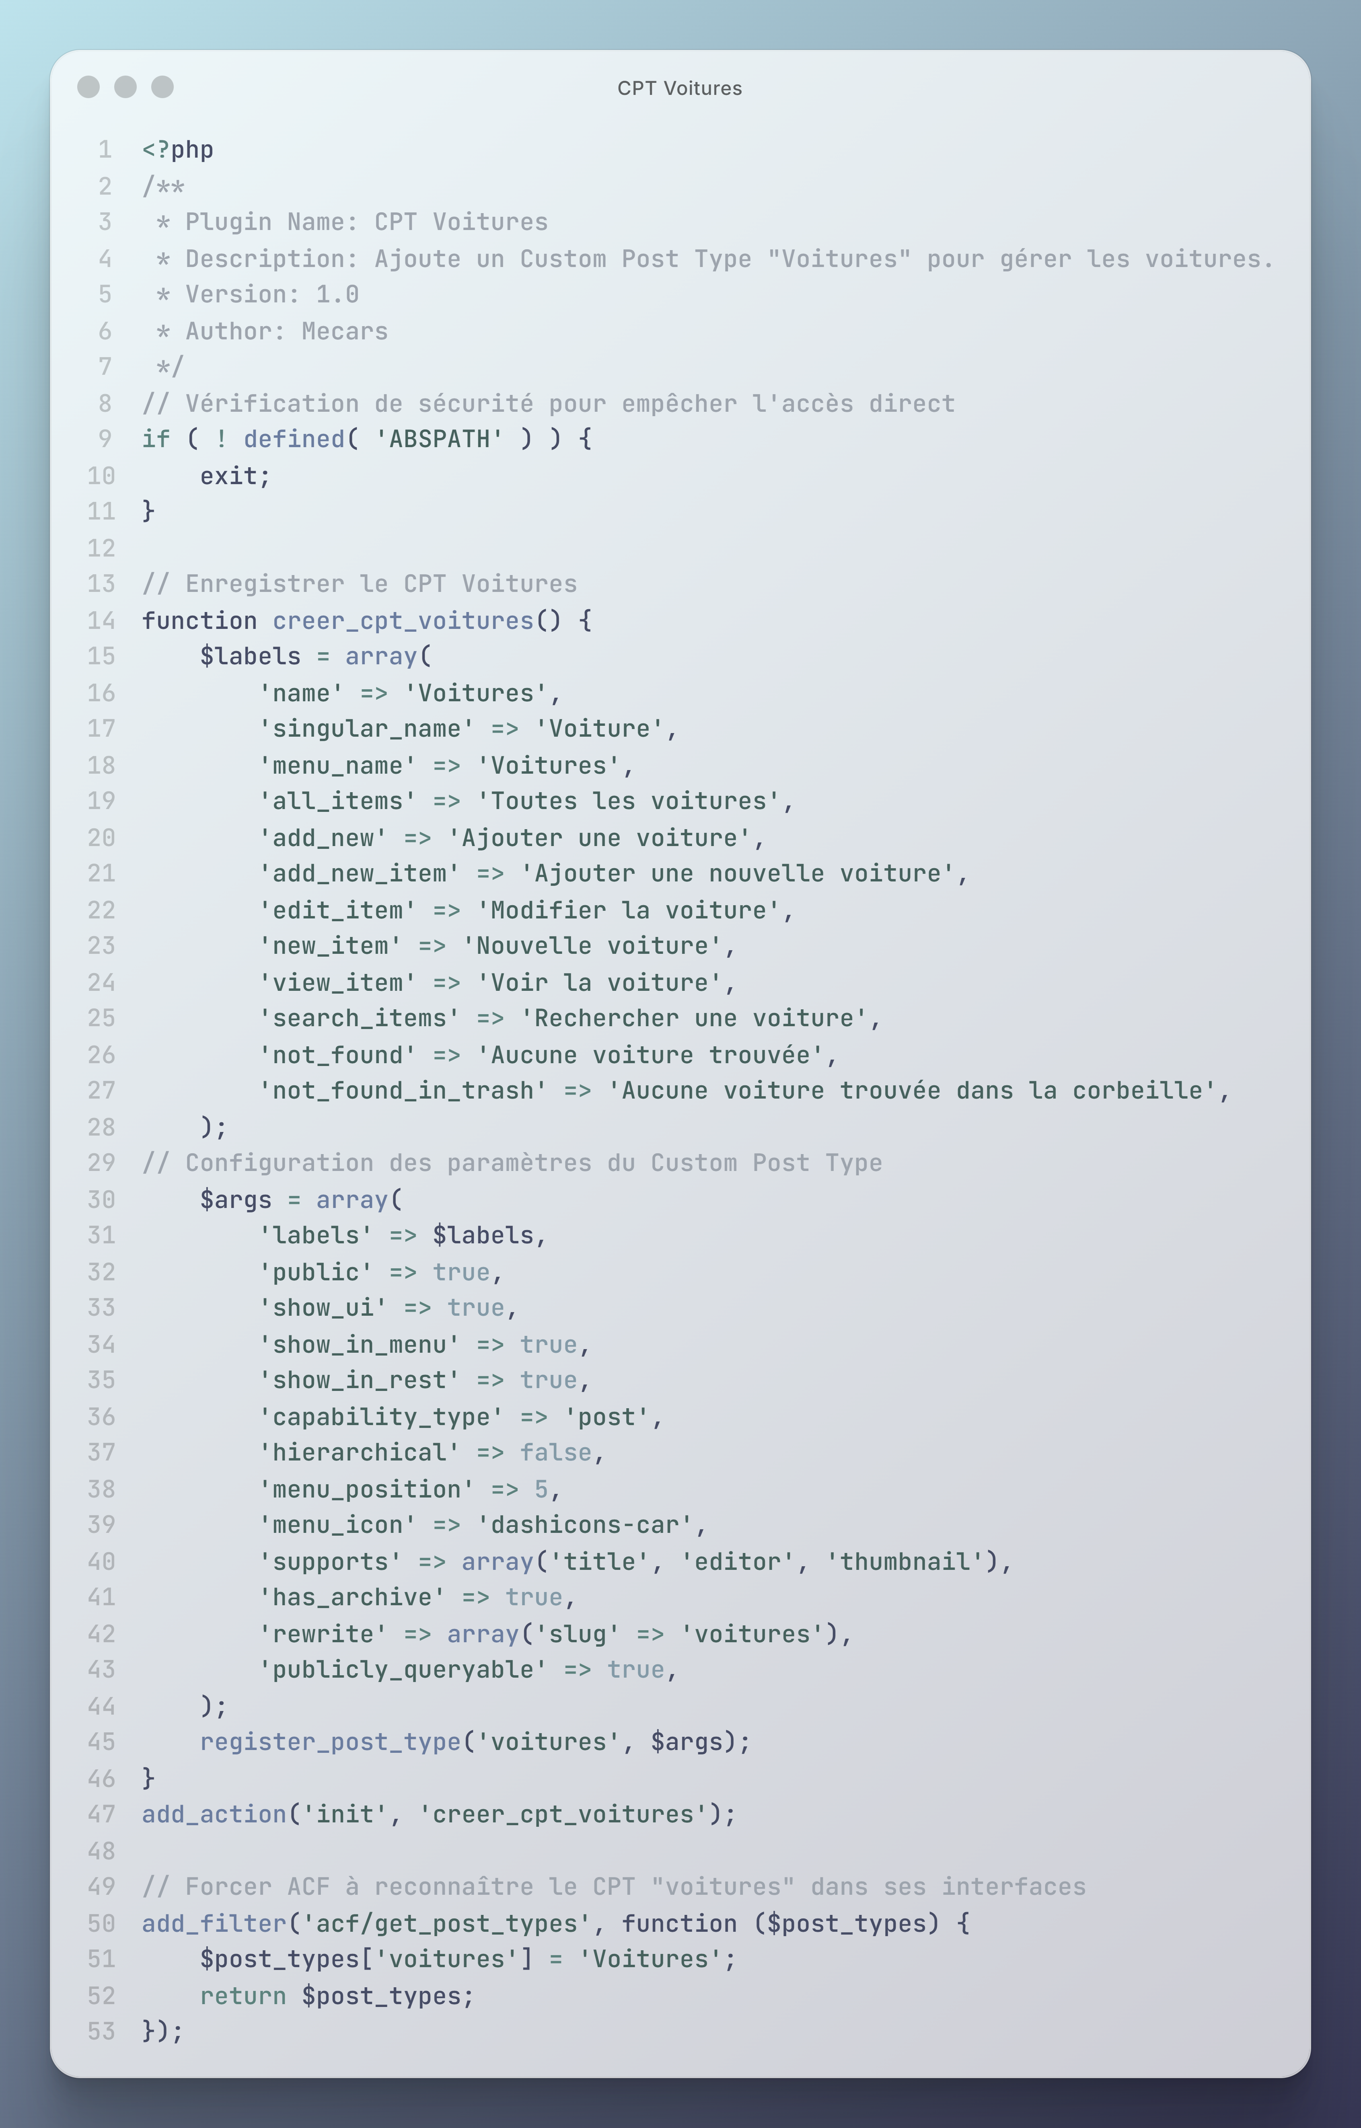
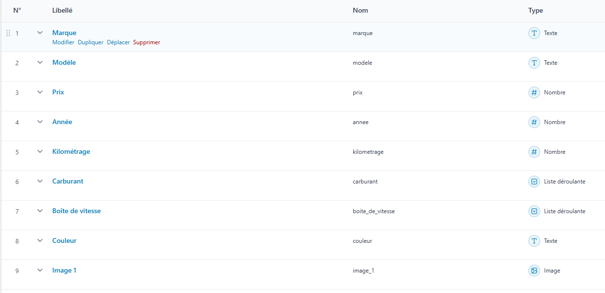
Custom Post Types
CPT Voitures -> créé pour gérer le catalogue automobile.
Mis en place avec Advanced Custom Fields.
16
Annexe n°3 Page 63 – Rapport de Stage

Slide 17
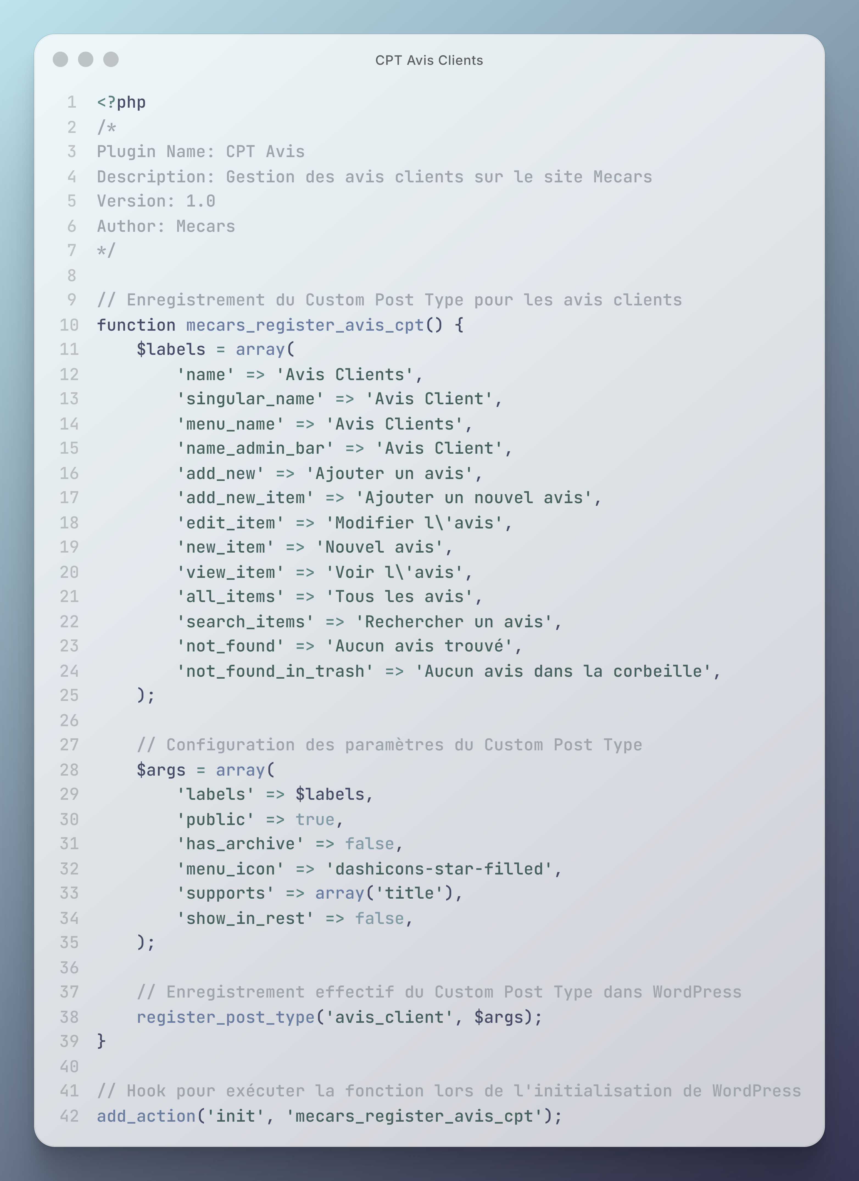
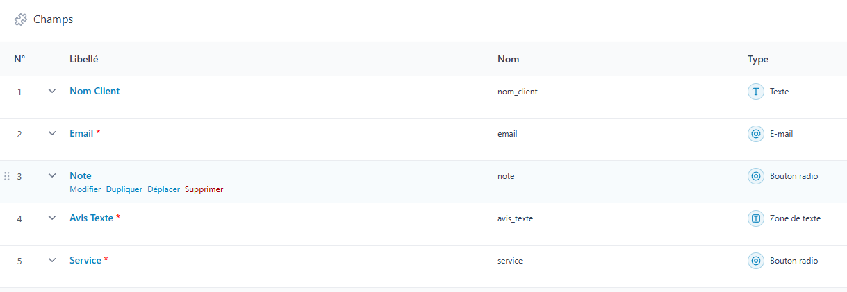
Custom Post Types
CPT Avis-Clients -> créé pour gérer les avis.
Mis en place avec Advanced Custom Fields.
17
Annexe n°4 Page 64 – Rapport de Stage

Slide 18
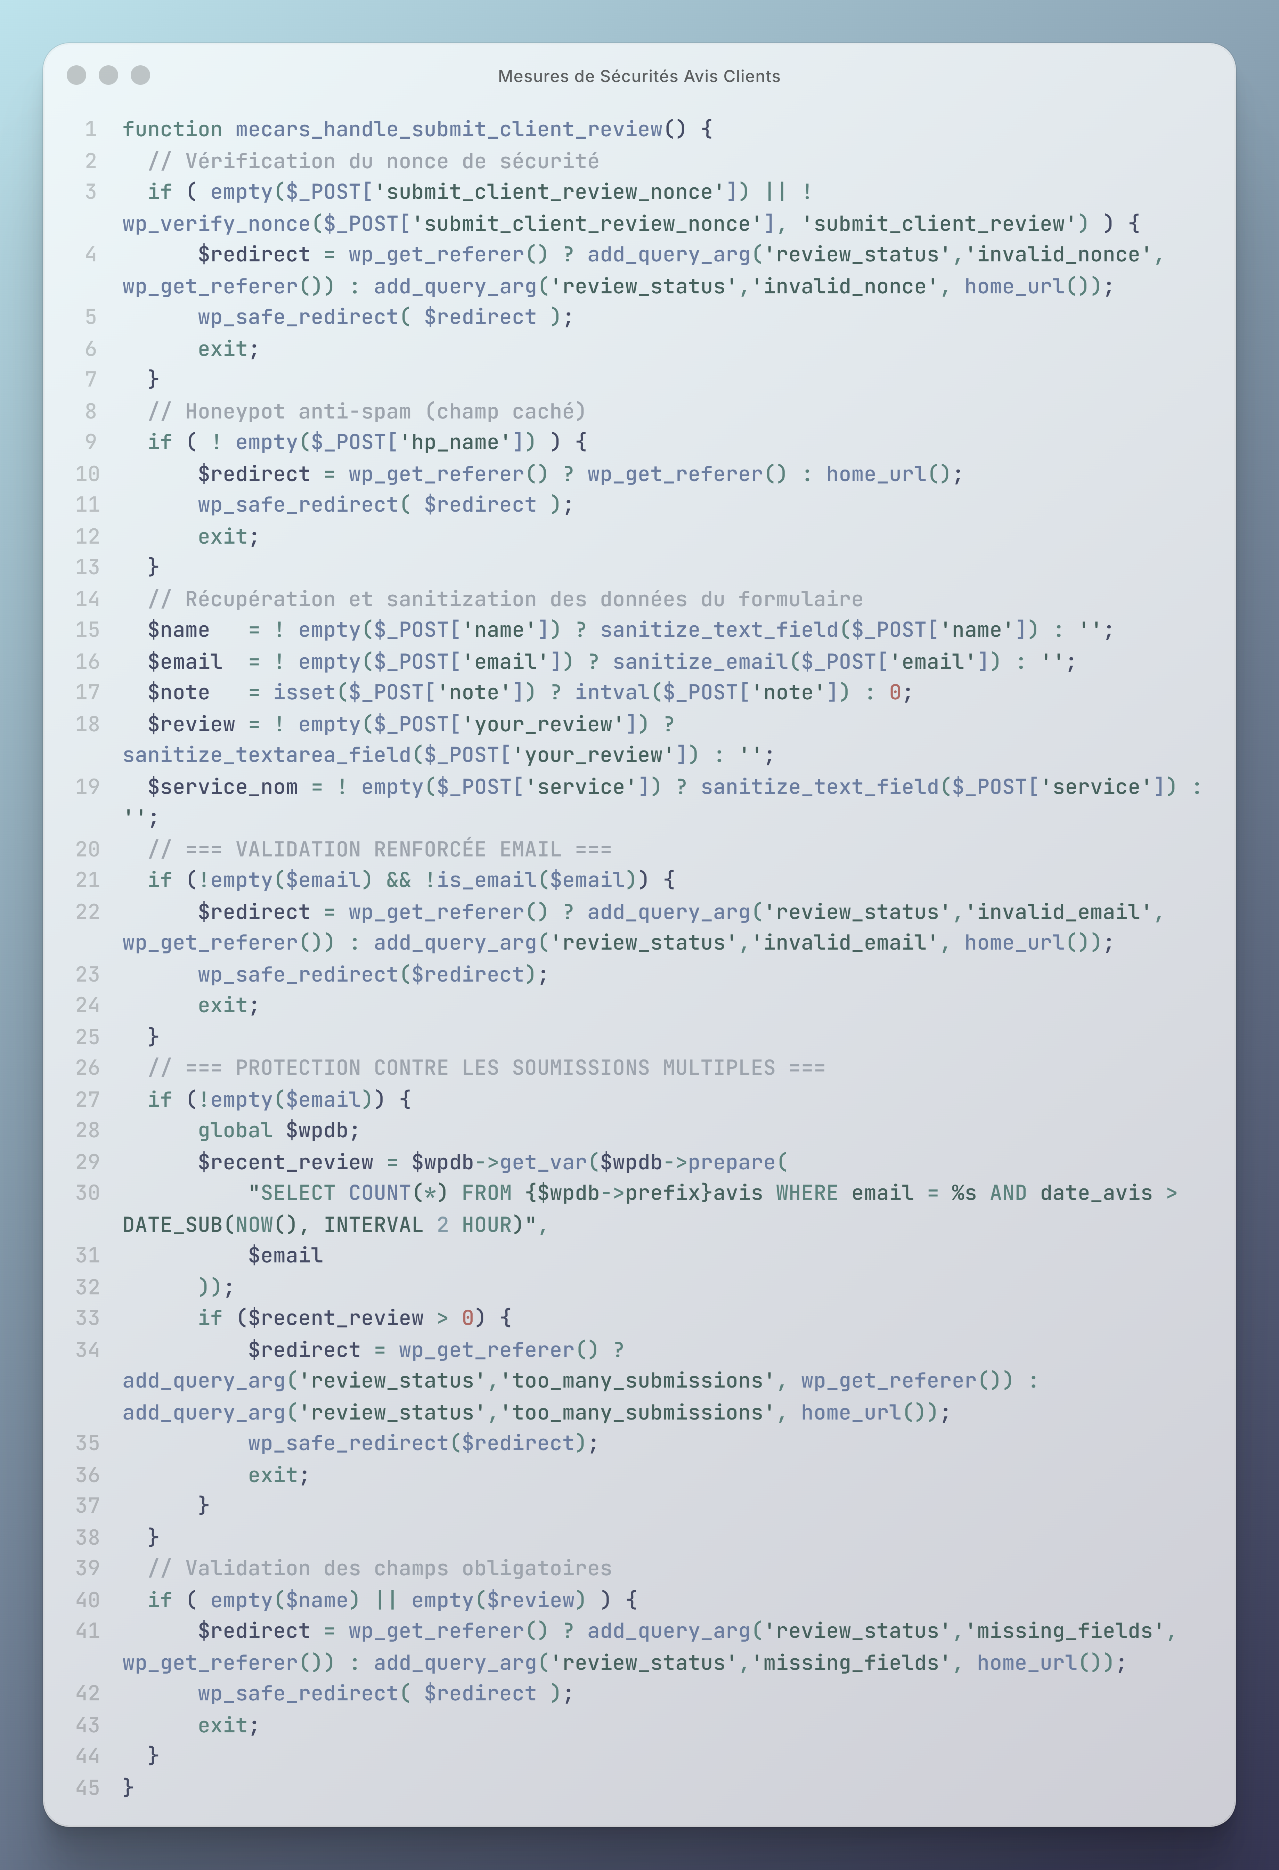
Sécurités mises en place pour Avis-Clients
Vérification du Nonce (Number Used Once) de sécurité → protège contre les CSRF (Cross-Site Request Forgery),
Honey anti-spam → permet de voir les tentatives robot,
Nettoyage des données pour chaque champs remplis,
Validation renforcée de l’email → valide le format email et s’il est réel,
Protection contre les soumissions multiples → vérifié si le même email a envoyé un avis,
Validation des champs obligatoires → on s’assure que les champs requis sont remplis,
Redirection sécurisée → vérifie que l’URL est sur le même site.
Avis enregistré dans la base de donnée et à valider par l’admin.
Annexe n°5 Page 65 – Rapport de Stage
18

Slide 19
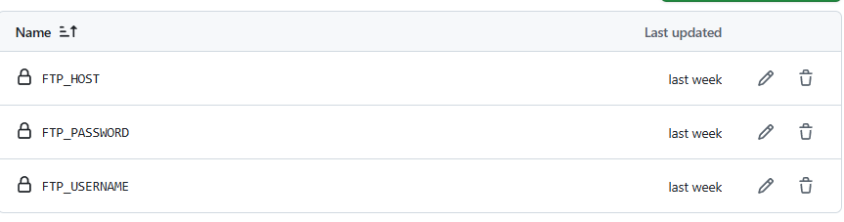
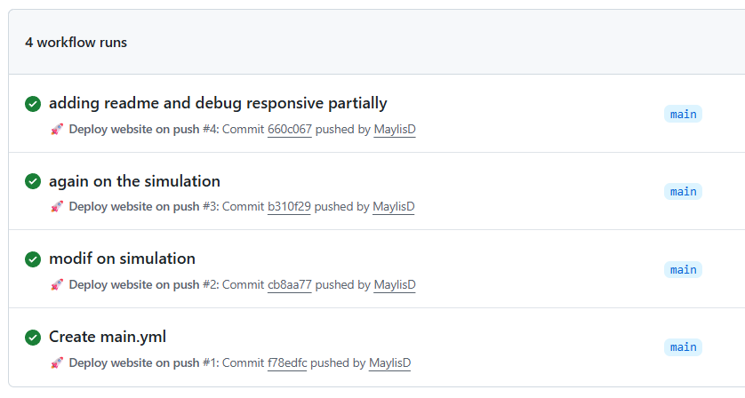
Déploiement CI/CD (Continuous Integration/Continuous Delivery) et Documentation
Automatiser les déploiements vers O2Switch.
Branches Git : `main` → production & `development` → développement,
Workflow GitHub Actions : fichier .yml
Automatique,
Sécurisé.
Configuration Sécurisée :
Création compte FTP avec permissions restreintes,
Secrets chiffrés dans GitHub Actions.
Utilisateur dédié créé dans le panel O2Switch avec permissions limitées au serveur.
Cloner le site en local vers Wordpress (extension All-in-One WP Migration),
README professionnel : Installation, Architecture & Déploiement.
19

Slide 20
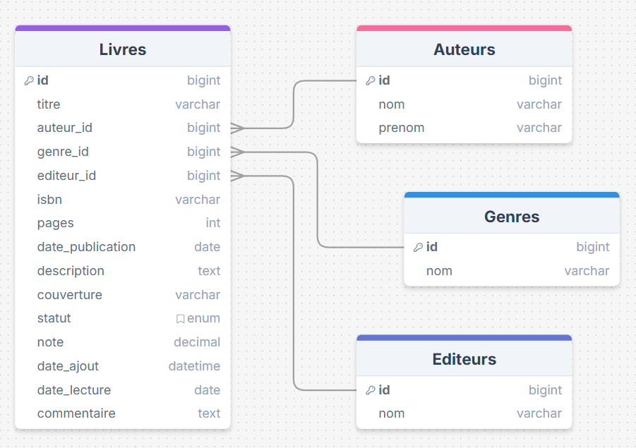
CRUD (Create, Read, Update, Delete) – Ma Bibliothèque
Relations :
Relation | Type | Description
Livre → Auteur | Many-to-One | Chaque livre a un auteur, un auteur peut avoir plusieurs auteurs.
Livre → Genre | Many-to-One | Chaque livre a un genre, un genre peut avoir plusieurs livres.
Livre → Éditeur | Many-to-One | Chaque livre a un éditeur, un éditeur peut avoir plusieurs livres.
20

Slide 21
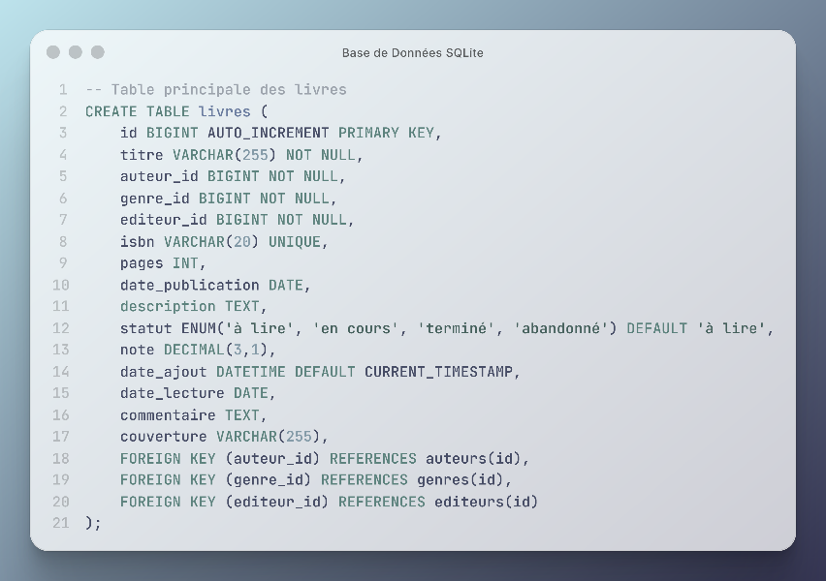
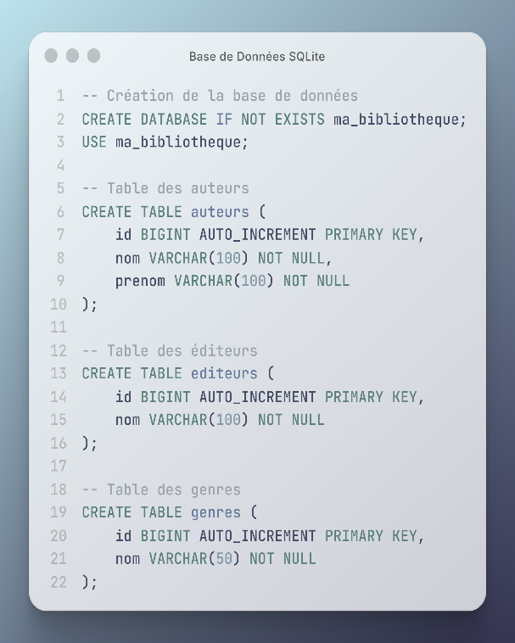
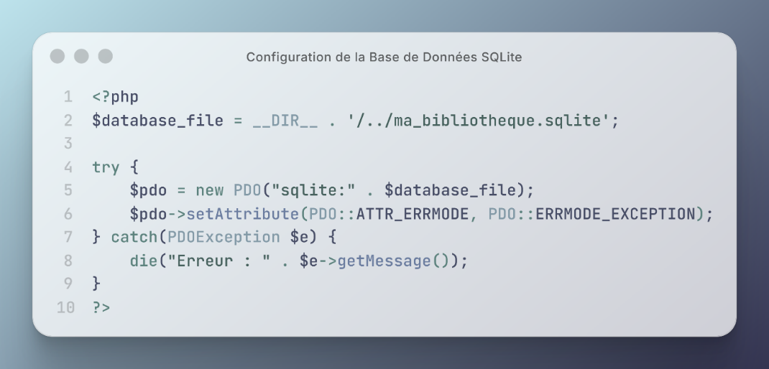
Configuration de Base de Données avec SQLite
Léger et autonome : aucun serveur séparé nécessaire,
Sans configuration : déploiement simplifié,
Fichier unique : facilite la sauvegarde et la portabilité,
Parfait pour petites/moyennes applications,
Implémentation (config/database.php),
Décision technique :
utilisation de PHP Data Objects (PDO) → abstraction des données,
configuration du mode ERRMODE_EXCEPTION → gestion robuste des erreurs,
chemin relatif pour portabilité entre environnements de développement.
Structure de la Base de Données
21

Slide 22
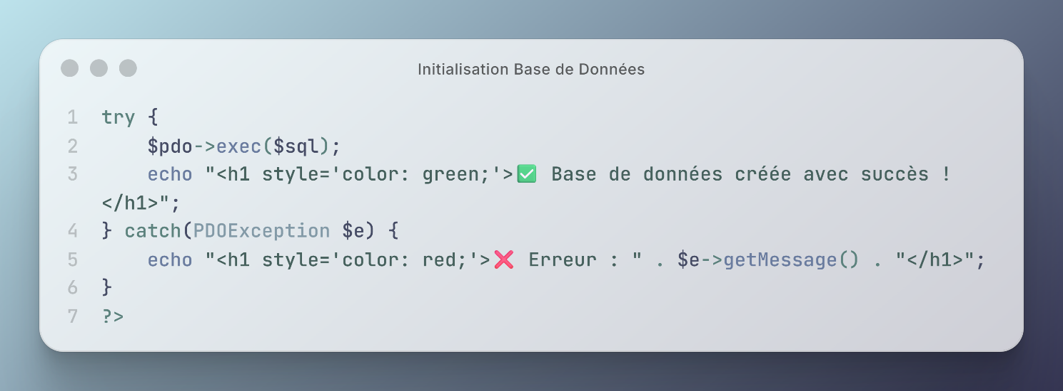
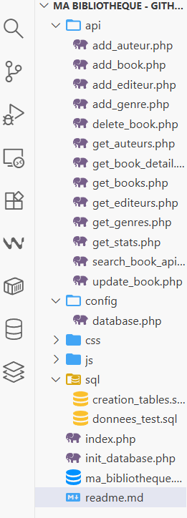
Initialisation de la Base de Données
(init_database.php)
Adaptation et architecture des APIs
Gestion des livres :
Ajouter un livre,
Récupérer un livre,
Récupérer le détail d’un livre,
Modifier un livre,
Supprimer un livre.
Gestion des métadonnées :
Ajouter un auteur, un éditeur, un genre,
Récupérer un auteur, un éditeur, un genre.
Fonctionnalités avancées :
Moteur de recherche avancé selon multiple critères,
Filtrer selon le statut, le genre,
Service de génération de statistiques pour le tableau de bord.
22

Slide 23
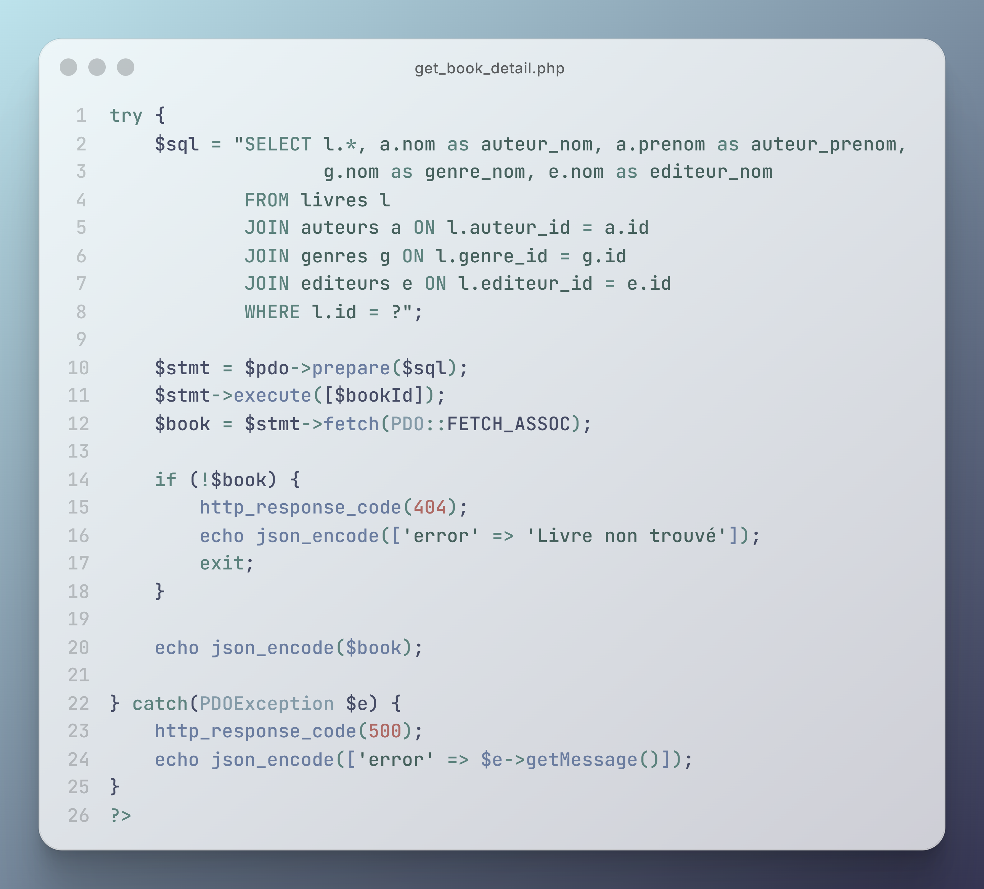
Architecture API
Sécurité :
Utilisation des « prepared statements » avec « ? » pour prévenir les injections SQL,
Performance :
Une seule requête → meilleure performance avec JOIN.
Gestion des erreurs :
Code HTTP approprié : 404 (Not Found), 500 (Internal Server Error).
Format Standard :
Réponse en JSON pour le frontend (échanger des données entre applications).
23

Slide 24
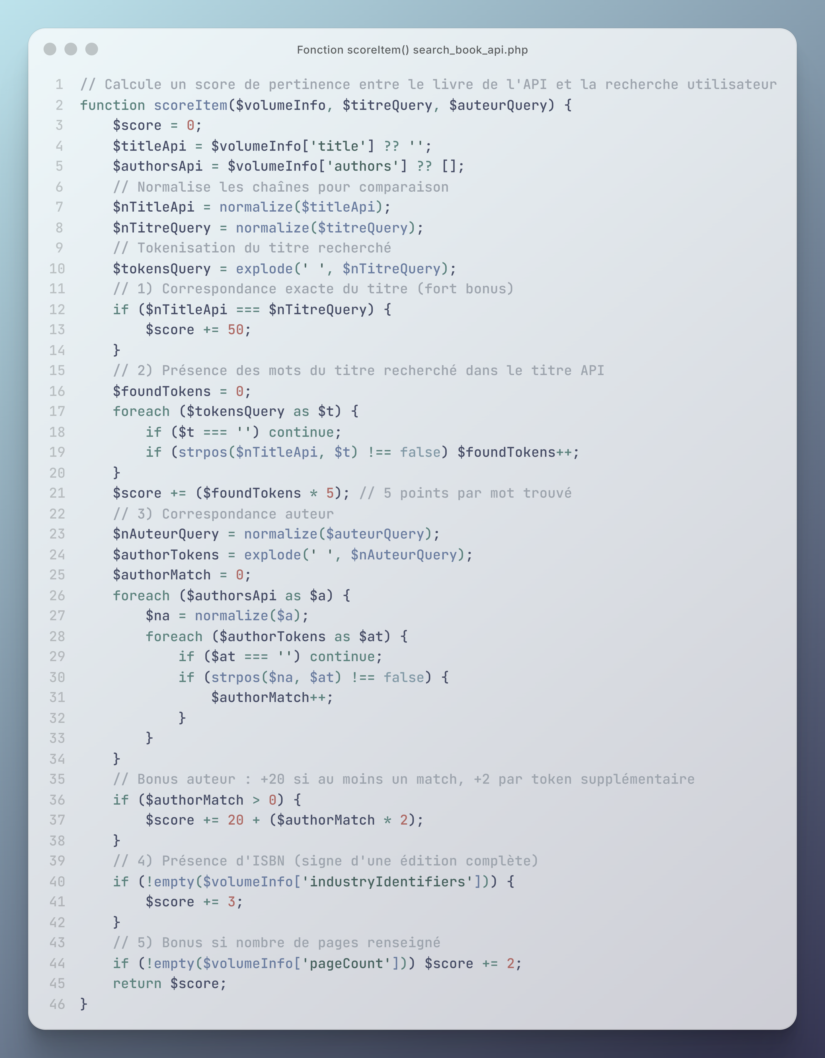
Architecture de l’auto-complétion intelligente
Configuration API → API REST avec CORS pour frontend,
Double recherche Google Books pour toujours garantir un résultat :
1ère tentative : Recherche précise avec titre et auteur du livre (précis mais peu de résultat),
2ème tentative : Fallback large, cherche de façon plus large (moins précis mais toujours un résultat).
Algorithme de Scoring → Système de points intelligent pour choisir LE bon livre,
Noter chaque livre (0-100 points) → Prendre le meilleur,
Collecte les candidats → Note chaque candidat → Sélection du meilleur résultat.
Extraction Optimale → Transformer en données propres et utiles :
Extraction de l’ISBN 13 chiffres (nouveau format) ou 10 chiffres (ancien format),
Amélioration des images,
Standardisation des dates,
Extraction des informations complètes → Extrait depuis Google Books → Validé → Nettoyé → Optimisé.
Réponse Structurée → Format JSON standardisé et complète,
Ajout d’un bouton en HTML/CSS pour activer l’affichage du résultat.
24

Slide 25
CONCLUSION
Réalisation et structuration d’un projet complet en autonomie :
Création d’un Thème WordPress sur mesure,
Développement d’API,
Gestion de Contenu Dynamique,
Mise en place d’un Déploiement Automatisé.
Projets Futures & Aspirations :
Projets personnels,
Continuer de renforcer les connaissances et d’apprendre,
Exploration IA, l’utilisation hybride WordPress et applications mobiles.
25

Slide 26

26

